Slide 1
Vojtina Ars Poeticája
- avagy mi fán terem a jó költészet-

Slide 2
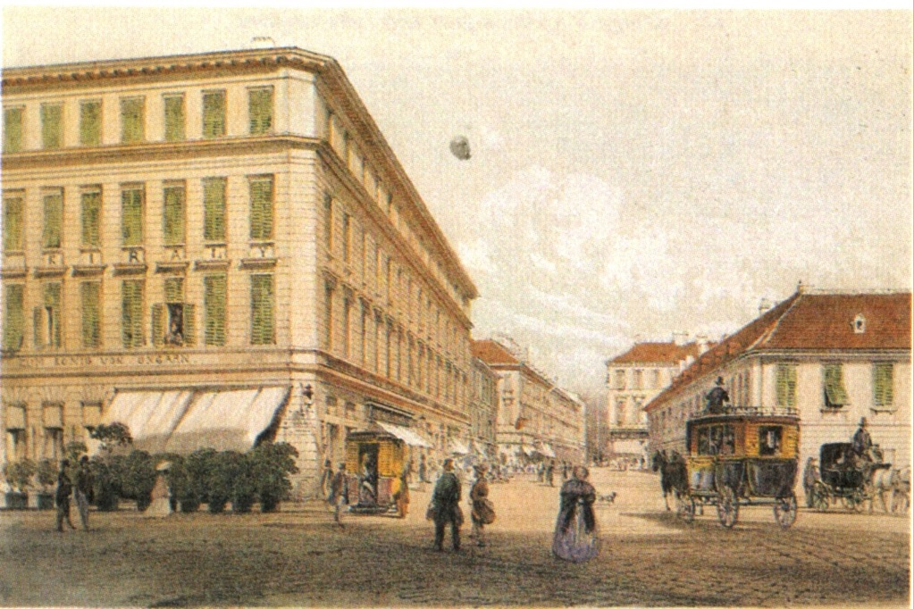
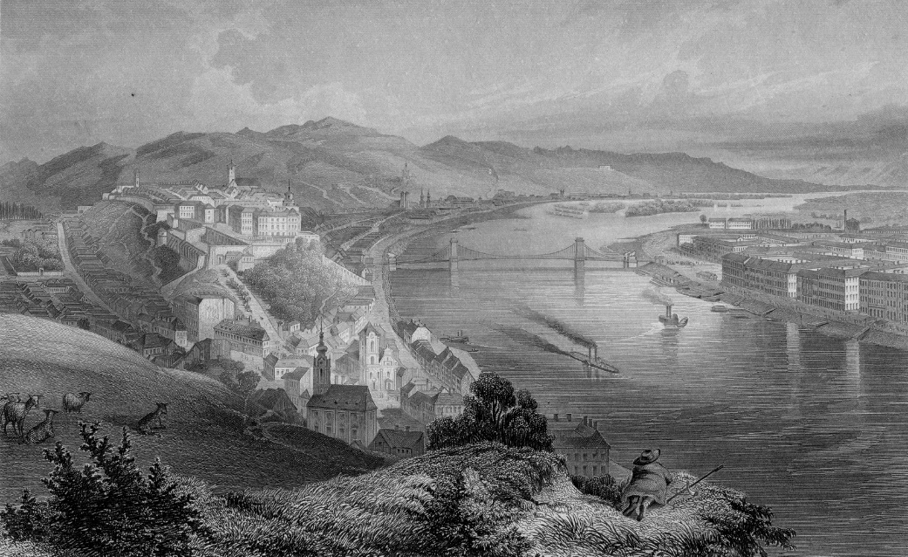
Indíttatás
1861, Pest
Szokatlan még nekem
Új ballada megírására készülök
Szerepversként írnám meg
e poémát
Vojtina Mátyás, új, puritán
költő

Slide 3
Szerepvers és ars poetica
Vojtina ámokfutása nem hagyható szó nélkül
Koszorús költőinket barátainak nevezi
Magát az egekbe magasztalja
Új versemben Vojtina szerepébe bújok
Saját elveim is szerepet kapnak az ars poeticában

Slide 4
A vers tartalma
Az I. szakaszban:
Vojtina jellegtelen költészetének jellemzése:
„Tele vagyok… poshadt fazék. Vagy mint csatorna”
Cím után saját gondolataim következnek, minden rossz költő ellen
Nem csak Vojtina ellen

Slide 5
A vers tartalma
Majd a csupasz költészetet is megemlítem: hiszen ez nem való!
Az író feladata: elhitetni az olvasóval, hogy ami látszik, az való
Továbbá: irtózom attól, ha valaki ünnepli saját magát!
Bele is írom új poémámba

Slide 6
A vers elve
A vers központi elve: a jó Horatius aurea mediocritas elve lesz
A legfontosabb elv:
Hogyan szépítsük meg azt, ami rút– hazugság nélkül
„Nem a való hát: annak égi mássa Lesz, amitől függ az ének varázsa: E hűtlen hívség, mely szebbít, nagyít - Sulykot, bizony, nem egyszer elhajít”

